Slide 1
Τράπεζα θεμάτων Α΄ λυκείου – Άλγεβρα κεφάλαιο 3^{ο}
20 θέματα - 30/5/2022

Slide 2
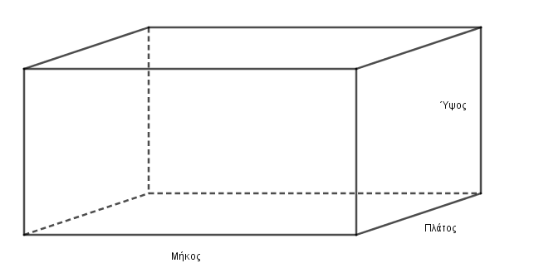
Θέμα 12683 - 4o Ενδεικτική Απάντηση
ΘΕΜΑ 4
H δεξαμενή του παρακάτω σχήματος έχει σχήμα ορθογωνίου παραλληλεπιπέδου με βάση τετράγωνο και ύψος ίσο με το ένα τέταρτο του μήκους της.
α) Αν η δεξαμενή έχει όγκο 16m³, να βρείτε τις διαστάσεις της. (Μονάδες 8)
β) Λόγω έλλειψης χώρου η δεξαμενή ανακατασκευάζεται με βάση ορθογώνιο παραλληλόγραμμο και ύψος 2 μέτρα. Αν το πλάτος της νέας δεξαμενής είναι κατά 2m μικρότερο από το μήκος της υπολογίστε τις διαστάσεις της βάσης προκειμένου ο όγκος να παραμείνει 16m³ . (Μονάδες 9)
γ) Αν η νέα δεξαμενή περιέχει 10m³ πετρέλαιο να βρείτε το ύψος της στάθμης του πετρελαίου μέσα στη δεξαμενή. (Μονάδες 8)
Notes:
3.1 ΕΞΙΣΩΣΕΙΣ 1ου ΒΑΘΜΟΥ, 3.2 Η ΕΞΙΣΩΣΗ xν = α, 3.3 ΕΞΙΣΩΣΕΙΣ 2ου ΒΑΘΜΟΥ

Slide 3
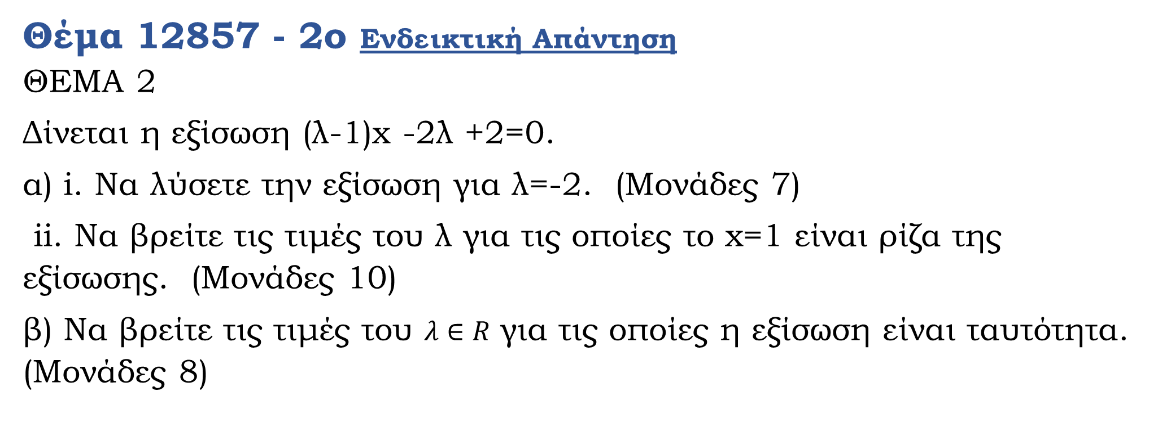
Θέμα 12857 - 2o Ενδεικτική Απάντηση
ΘΕΜΑ 2
Δίνεται η εξίσωση (λ-1)x -2λ +2=0.
α) i. Να λύσετε την εξίσωση για λ=-2. (Μονάδες 7)
ii. Να βρείτε τις τιμές του λ για τις οποίες το x=1 είναι ρίζα της εξίσωσης. (Μονάδες 10)
β) Να βρείτε τις τιμές του $λ∈R$ για τις οποίες η εξίσωση είναι ταυτότητα. (Μονάδες 8)
Notes:
3.1 ΕΞΙΣΩΣΕΙΣ 1ου ΒΑΘΜΟΥ

Slide 4
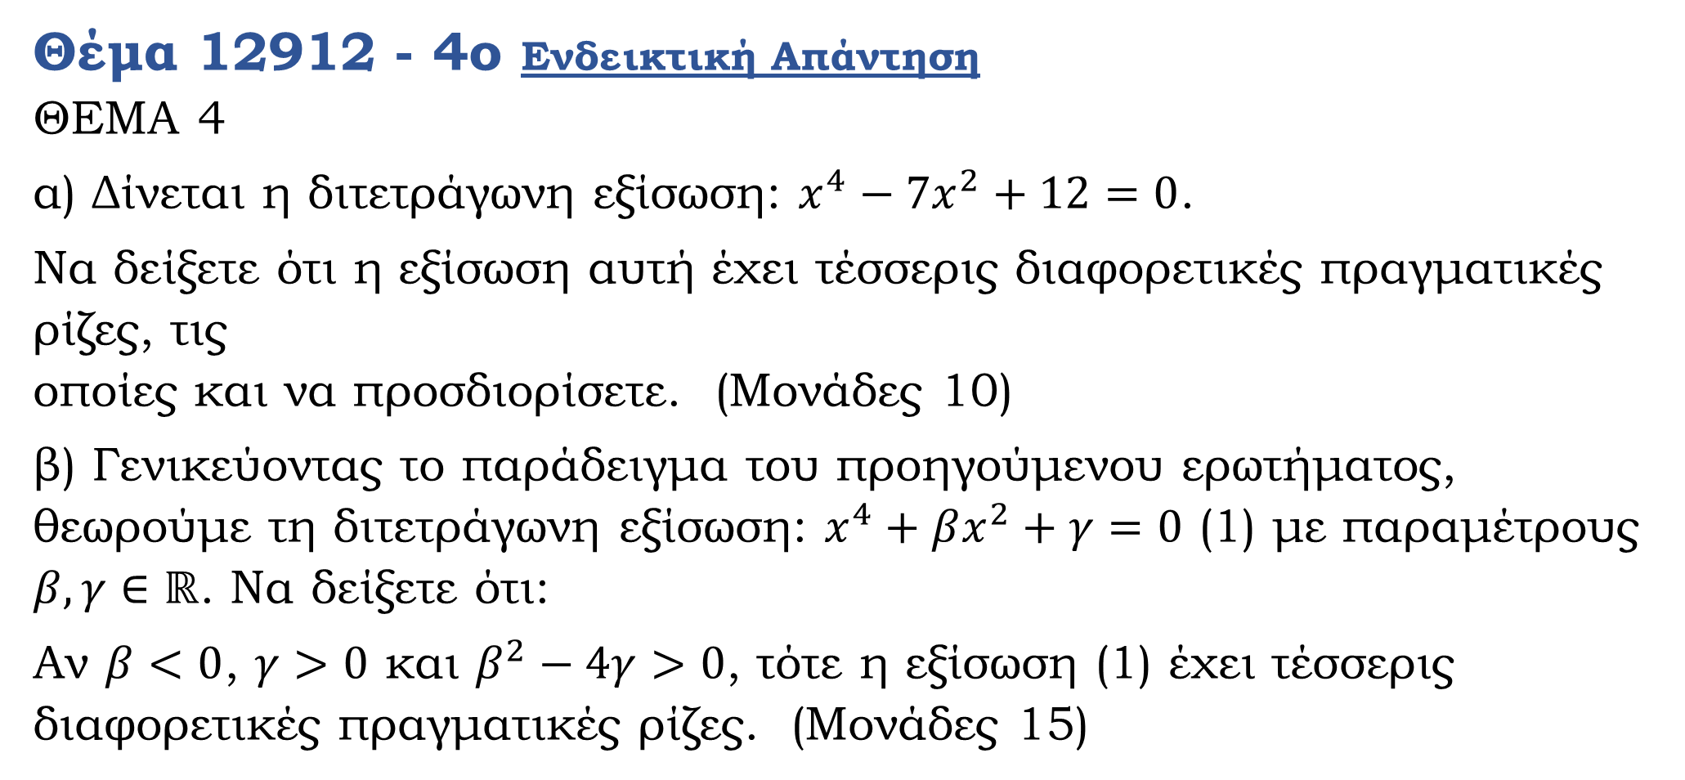
Θέμα 12912 - 4o Ενδεικτική Απάντηση
ΘΕΜΑ 4
α) Δίνεται η διτετράγωνη εξίσωση: $x^{4}−7x^{2}+12=0$.
Να δείξετε ότι η εξίσωση αυτή έχει τέσσερις διαφορετικές πραγματικές ρίζες, τις οποίες και να προσδιορίσετε. (Μονάδες 10)
β) Γενικεύοντας το παράδειγμα του προηγούμενου ερωτήματος, θεωρούμε τη διτετράγωνη εξίσωση: $x^{4}+βx^{2}+γ=0$ (1) με παραμέτρους $β,γ∈ℝ$. Να δείξετε ότι:
Αν $β<0$, $γ>0$ και $β^{2}−4γ>0$, τότε η εξίσωση (1) έχει τέσσερις διαφορετικές πραγματικές ρίζες. (Μονάδες 15)
Notes:
3.2 Η ΕΞΙΣΩΣΗ xν = α, 3.3 ΕΞΙΣΩΣΕΙΣ 2ου ΒΑΘΜΟΥ

Slide 5
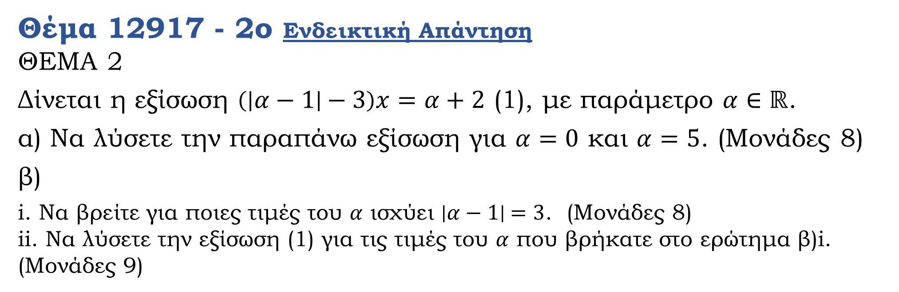
Θέμα 12917 - 2o Ενδεικτική Απάντηση
ΘΕΜΑ 2
Δίνεται η εξίσωση $\left(\left|α−1\right|−3\right)x=α+2$ (1), με παράμετρο $α∈ℝ$.
α) Να λύσετε την παραπάνω εξίσωση για $α=0$ και $α=5$. (Μονάδες 8)
β)
i. Να βρείτε για ποιες τιμές του $α$ ισχύει $\left|α−1\right|=3$. (Μονάδες 8)
ii. Να λύσετε την εξίσωση (1) για τις τιμές του $α$ που βρήκατε στο ερώτημα β)i. (Μονάδες 9)
Notes:
2.3 ΑΠΟΛΥΤΗ ΤΙΜΗ ΠΡΑΓΜΑΤΙΚΟΥ ΑΡΙΘΜΟΥ, 3.1 ΕΞΙΣΩΣΕΙΣ 1ου ΒΑΘΜΟΥ

Slide 6
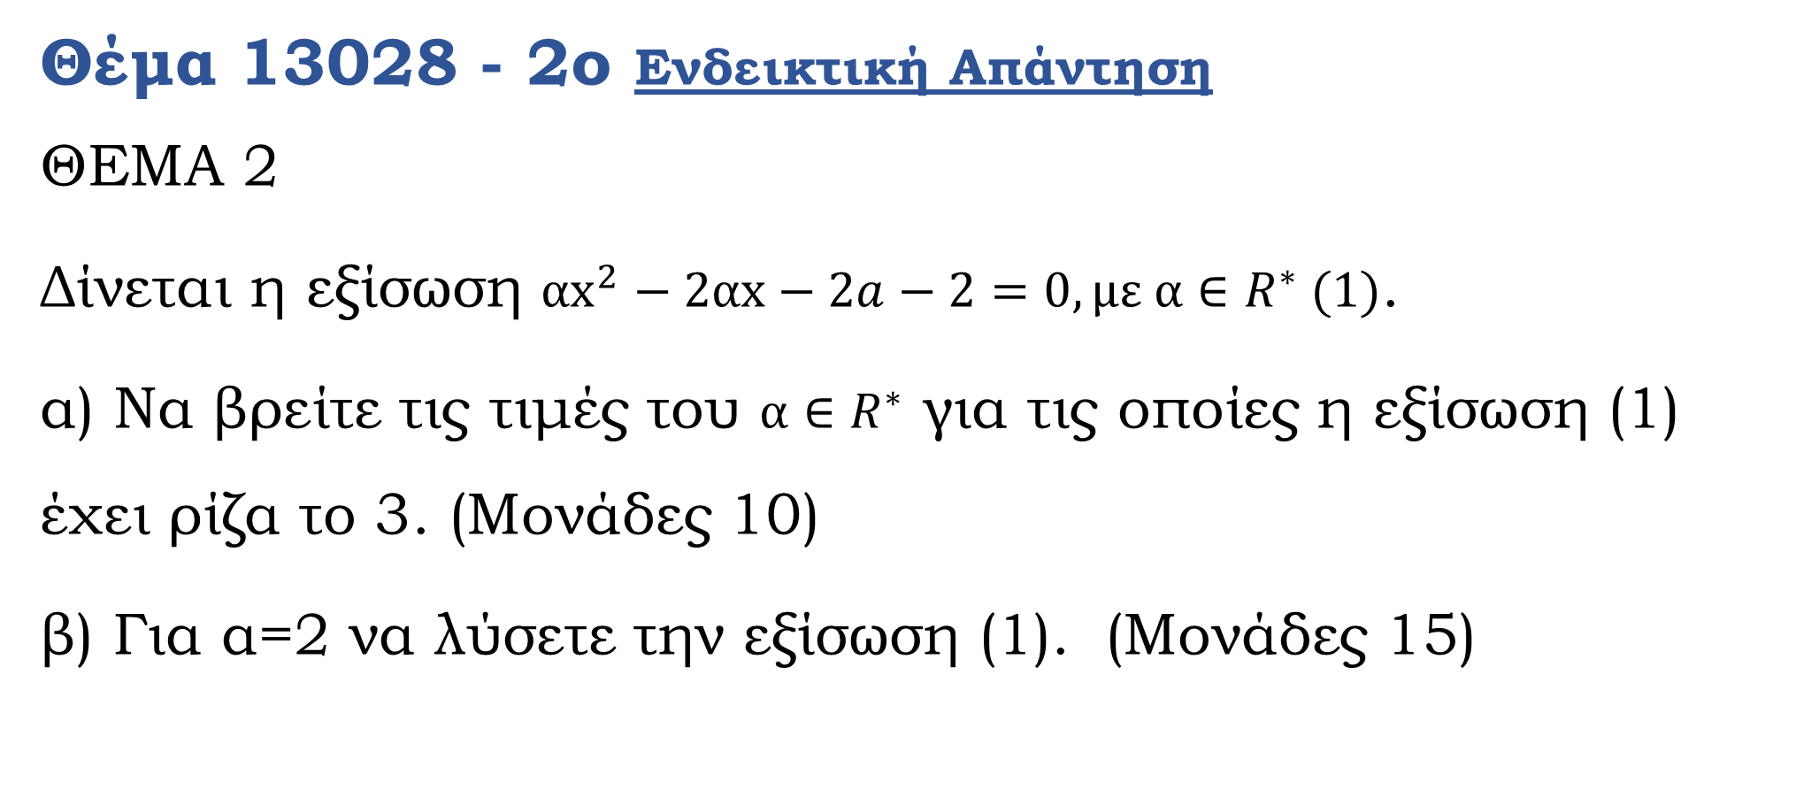
Θέμα 13028 - 2o Ενδεικτική Απάντηση
ΘΕΜΑ 2
Δίνεται η εξίσωση ${αx}^{2}−2αx−2a−2=0, με α∈R^{∗} (1)$.
α) Να βρείτε τις τιμές του $α∈R^{∗}$ για τις οποίες η εξίσωση (1) έχει ρίζα το 3. (Μονάδες 10)
β) Για α=2 να λύσετε την εξίσωση (1). (Μονάδες 15)
Notes:
3.1 ΕΞΙΣΩΣΕΙΣ 1ου ΒΑΘΜΟΥ, 3.3 ΕΞΙΣΩΣΕΙΣ 2ου ΒΑΘΜΟΥ

Slide 7
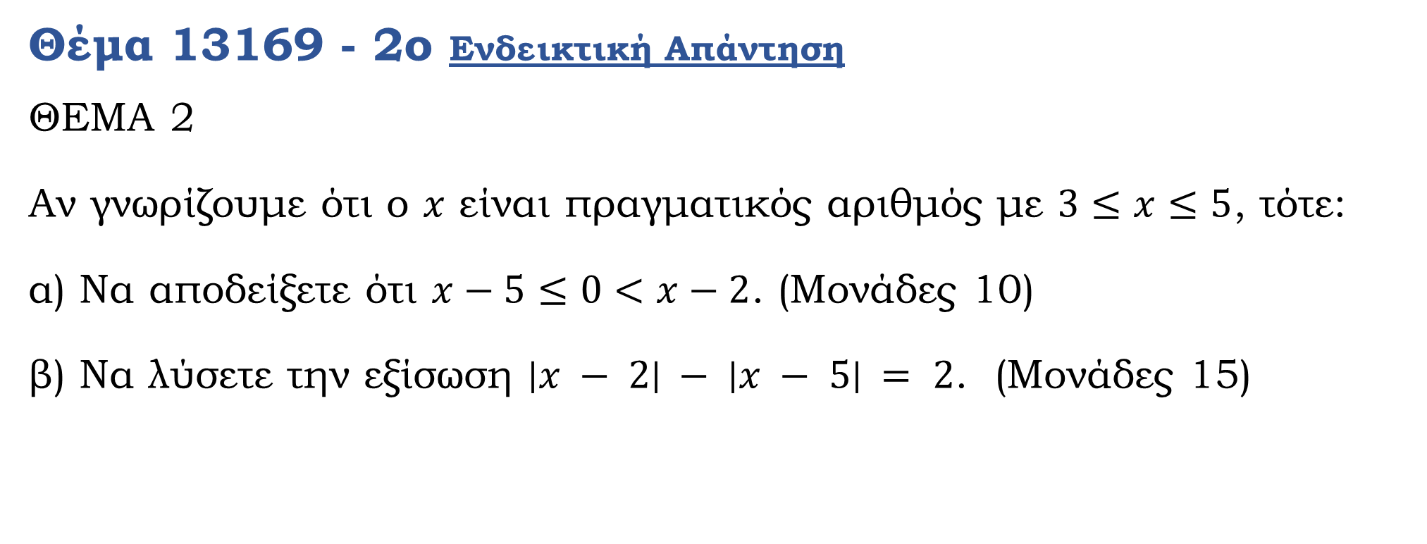
Θέμα 13169 - 2o Ενδεικτική Απάντηση
ΘΕΜΑ 2
Αν γνωρίζουμε ότι ο $x$ είναι πραγματικός αριθμός με $3≤x≤5$, τότε:
α) Να αποδείξετε ότι $x−5≤0<x−2$. (Μονάδες 10)
β) Να λύσετε την εξίσωση $\left|x − 2\right| − \left|x − 5\right| = 2$. (Μονάδες 15)
Notes:
2.1 ΟΙ ΠΡΑΞΕΙΣ ΚΑΙ ΟΙ ΙΔΙΟΤΗΤΕΣ ΤΟΥΣ, 2.2 ΔΙΑΤΑΞΗ ΠΡΑΓΜΑΤΙΚΩΝ ΑΡΙΘΜΩΝ, 2.3 ΑΠΟΛΥΤΗ ΤΙΜΗ ΠΡΑΓΜΑΤΙΚΟΥ ΑΡΙΘΜΟΥ, 3.1 ΕΞΙΣΩΣΕΙΣ 1ου ΒΑΘΜΟΥ

Slide 8
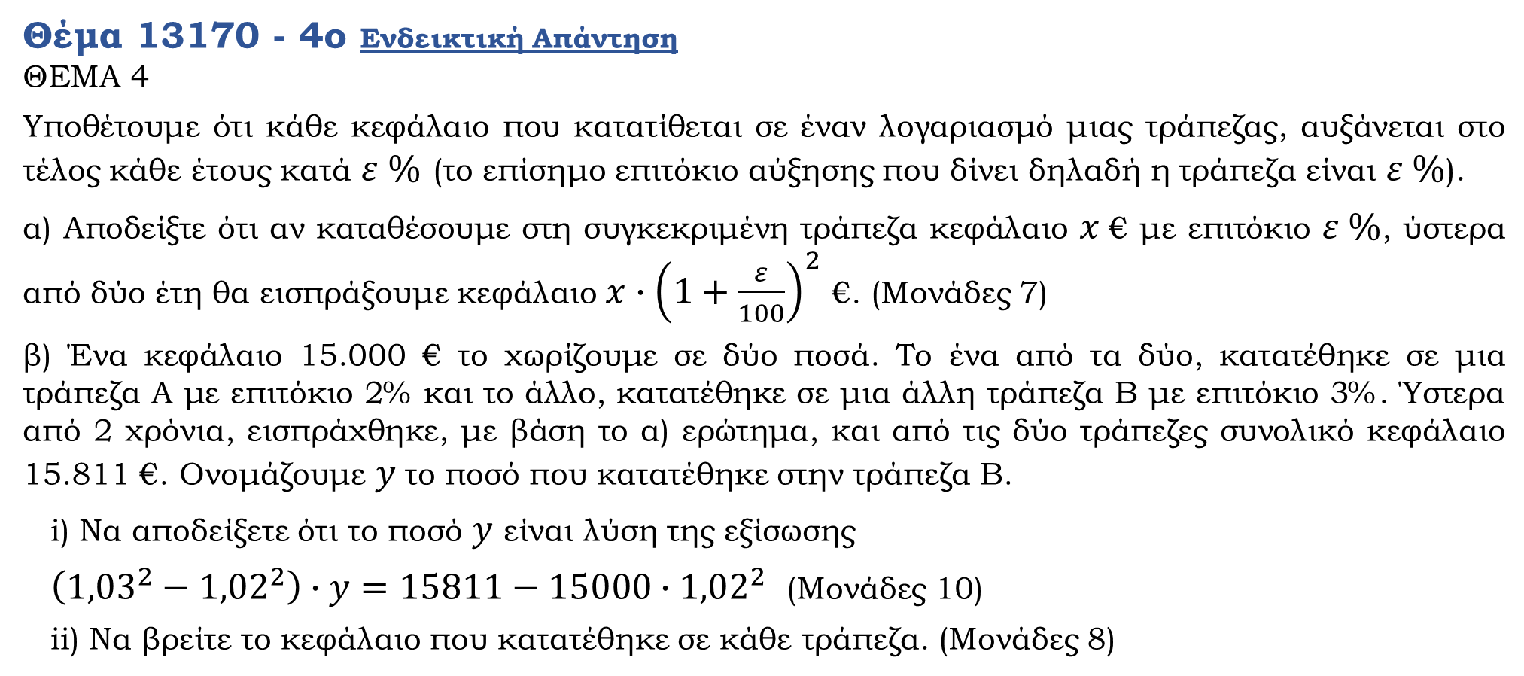
Θέμα 13170 - 4o Ενδεικτική Απάντηση
ΘΕΜΑ 4
Υποθέτουμε ότι κάθε κεφάλαιο που κατατίθεται σε έναν λογαριασμό μιας τράπεζας, αυξάνεται στο τέλος κάθε έτους κατά $ε \%$ (το επίσημο επιτόκιο αύξησης που δίνει δηλαδή η τράπεζα είναι $ε \%$).
α) Αποδείξτε ότι αν καταθέσουμε στη συγκεκριμένη τράπεζα κεφάλαιο $x$€ με επιτόκιο $ε \%$, ύστερα από δύο έτη θα εισπράξουμε κεφάλαιο $x{∙\left(1+\frac{ε}{100}\right)}^{2}$ €. (Μονάδες 7)
β) Ένα κεφάλαιο 15.000 € το χωρίζουμε σε δύο ποσά. Το ένα από τα δύο, κατατέθηκε σε μια τράπεζα Α με επιτόκιο 2% και το άλλο, κατατέθηκε σε μια άλλη τράπεζα Β με επιτόκιο 3%. Ύστερα από 2 χρόνια, εισπράχθηκε, με βάση το α) ερώτημα, και από τις δύο τράπεζες συνολικό κεφάλαιο 15.811 €. Ονομάζουμε $y$ το ποσό που κατατέθηκε στην τράπεζα Β.
i) Να αποδείξετε ότι το ποσό $y$ είναι λύση της εξίσωσης
$\left({1,03}^{2}−{1,02}^{2}\right)∙y=15811−15000∙{1,02}^{2}$ (Μονάδες 10)
ii) Να βρείτε το κεφάλαιο που κατατέθηκε σε κάθε τράπεζα. (Μονάδες 8)
Notes:
2.1 ΟΙ ΠΡΑΞΕΙΣ ΚΑΙ ΟΙ ΙΔΙΟΤΗΤΕΣ ΤΟΥΣ, 3.1 ΕΞΙΣΩΣΕΙΣ 1ου ΒΑΘΜΟΥ

Slide 9
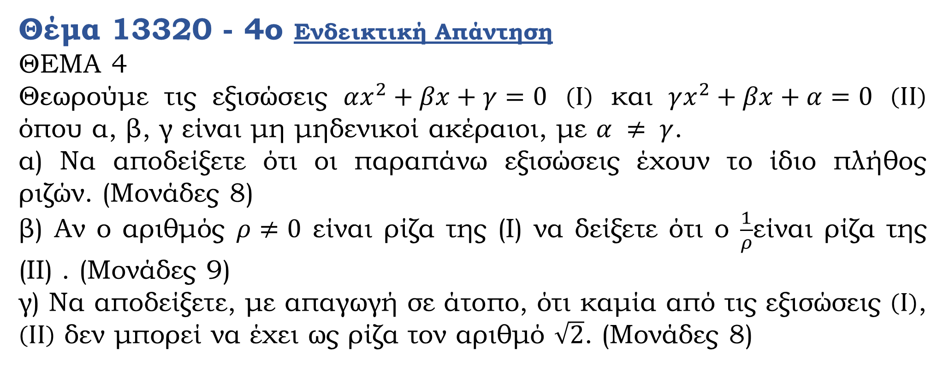
Θέμα 13320 - 4o Ενδεικτική Απάντηση
ΘΕΜΑ 4
Θεωρούμε τις εξισώσεις $αx^{2}+βx+γ=0$ $\left(Ι\right)$ και $γx^{2}+βx+α=0$ $\left(ΙΙ\right)$ όπου α, β, γ είναι μη μηδενικοί ακέραιοι, με $α ≠ γ$.
α) Να αποδείξετε ότι οι παραπάνω εξισώσεις έχουν το ίδιο πλήθος ριζών. (Μoνάδες 8)
β) Αν ο αριθμός $ρ≠0$ είναι ρίζα της (Ι) να δείξετε ότι ο $\frac{1}{ρ}$είναι ρίζα της (ΙΙ) . (Μoνάδες 9)
γ) Να αποδείξετε, με απαγωγή σε άτοπο, ότι καμία από τις εξισώσεις $\left(Ι\right)$, $\left(ΙΙ\right)$ δεν μπορεί να έχει ως ρίζα τον αριθμό $\sqrt{2}$. (Μoνάδες 8)
Notes:
2.1 ΟΙ ΠΡΑΞΕΙΣ ΚΑΙ ΟΙ ΙΔΙΟΤΗΤΕΣ ΤΟΥΣ, 3.3 ΕΞΙΣΩΣΕΙΣ 2ου ΒΑΘΜΟΥ

Slide 10
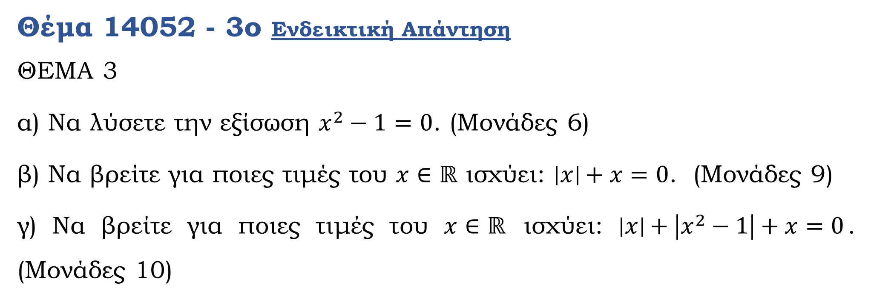
Θέμα 14052 - 3o Ενδεικτική Απάντηση
ΘΕΜΑ 3
α) Να λύσετε την εξίσωση $x^{2}−1=0$. (Μονάδες 6)
β) Να βρείτε για ποιες τιμές του $x∈ℝ$ ισχύει: $\left|x\right|+x=0$. (Μονάδες 9)
γ) Να βρείτε για ποιες τιμές του $x∈ℝ$ ισχύει: $\left|x\right|+\left|x^{2}−1\right|+x=0$. (Μονάδες 10)
Notes:
2.1 ΟΙ ΠΡΑΞΕΙΣ ΚΑΙ ΟΙ ΙΔΙΟΤΗΤΕΣ ΤΟΥΣ, 2.3 ΑΠΟΛΥΤΗ ΤΙΜΗ ΠΡΑΓΜΑΤΙΚΟΥ ΑΡΙΘΜΟΥ, 3.2 Η ΕΞΙΣΩΣΗ xν = α

Slide 11
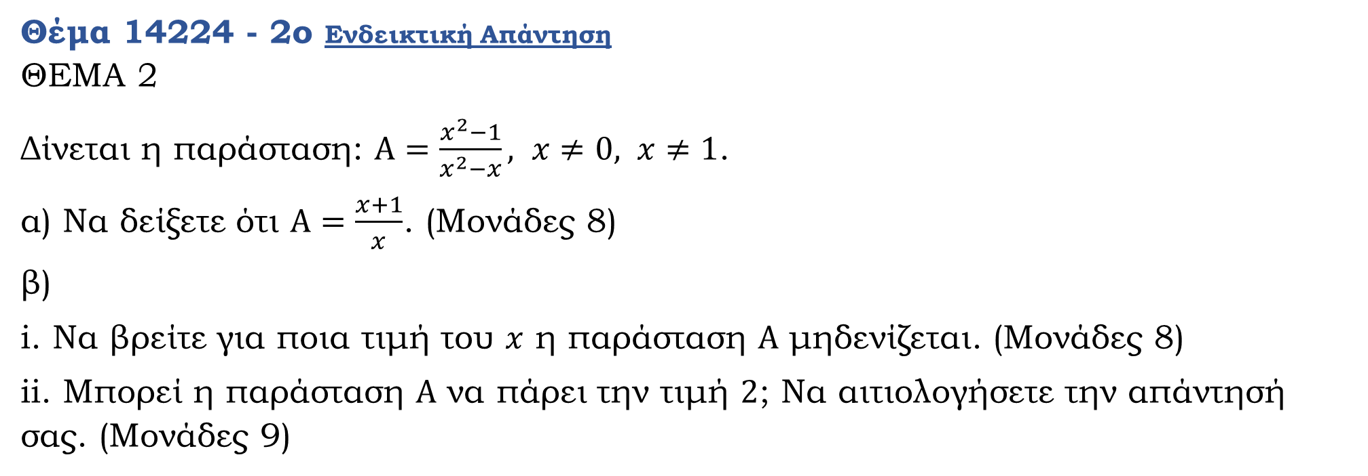
Θέμα 14224 - 2o Ενδεικτική Απάντηση
ΘΕΜΑ 2
Δίνεται η παράσταση: $Α=\frac{x^{2}−1}{x^{2}−x}, x≠0, x≠1$.
α) Nα δείξετε ότι $Α=\frac{x+1}{x}$. (Μονάδες 8)
β)
i. Nα βρείτε για ποια τιμή του $x$ η παράσταση $Α$ μηδενίζεται. (Μονάδες 8)
ii. Μπορεί η παράσταση $Α$ να πάρει την τιμή $2$; Να αιτιολογήσετε την απάντησή σας. (Μονάδες 9)
Notes:
2.1 ΟΙ ΠΡΑΞΕΙΣ ΚΑΙ ΟΙ ΙΔΙΟΤΗΤΕΣ ΤΟΥΣ, 3.1 ΕΞΙΣΩΣΕΙΣ 1ου ΒΑΘΜΟΥ

Slide 12
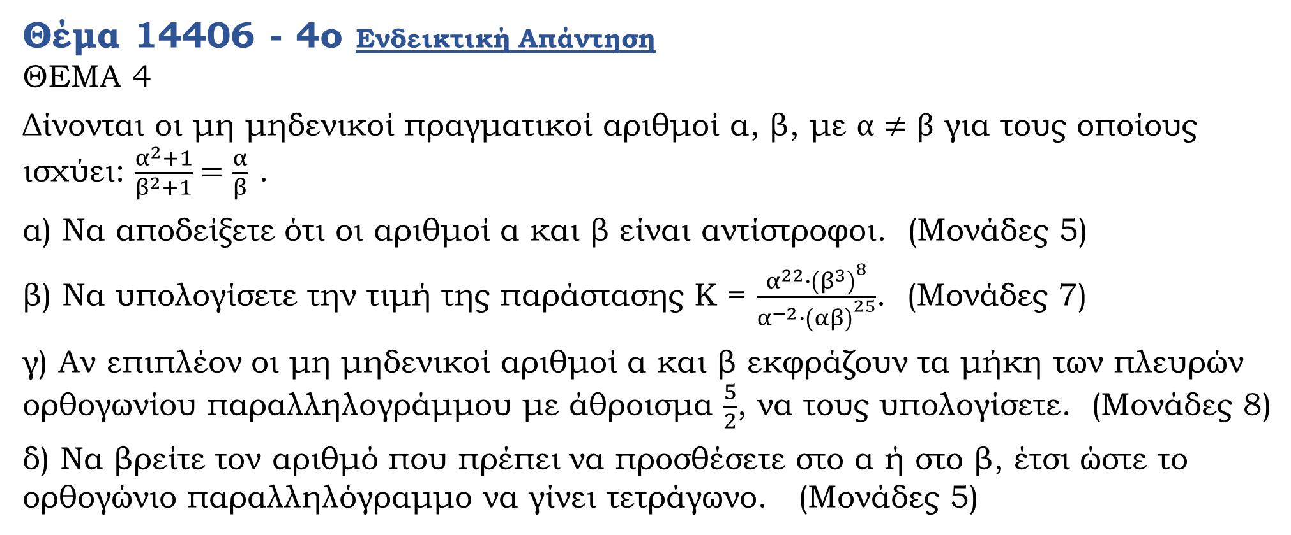
Θέμα 14406 - 4o Ενδεικτική Απάντηση
ΘΕΜΑ 4
Δίνονται οι μη μηδενικοί πραγματικοί αριθμοί α, β, με $α≠β$ για τους οποίους ισχύει: $\frac{α^{2}+1}{β^{2}+1}=\frac{α}{β}$ .
α) Να αποδείξετε ότι οι αριθμοί α και β είναι αντίστροφοι. (Μονάδες 5)
β) Να υπολογίσετε την τιμή της παράστασης Κ = $\frac{α^{22}∙{\left(β^{3}\right)}^{8}}{α^{−2}∙{\left(αβ\right)}^{25}}$. (Μονάδες 7)
γ) Αν επιπλέον οι μη μηδενικοί αριθμοί α και β εκφράζουν τα μήκη των πλευρών ορθογωνίου παραλληλογράμμου με άθροισμα $\frac{5}{2}$, να τους υπολογίσετε. (Μονάδες 8)
δ) Να βρείτε τον αριθμό που πρέπει να προσθέσετε στο α ή στο β, έτσι ώστε το ορθογώνιο παραλληλόγραμμο να γίνει τετράγωνο. (Μονάδες 5)
Notes:
2.1 ΟΙ ΠΡΑΞΕΙΣ ΚΑΙ ΟΙ ΙΔΙΟΤΗΤΕΣ ΤΟΥΣ, 3.1 ΕΞΙΣΩΣΕΙΣ 1ου ΒΑΘΜΟΥ, 3.3 ΕΞΙΣΩΣΕΙΣ 2ου ΒΑΘΜΟΥ

Slide 13
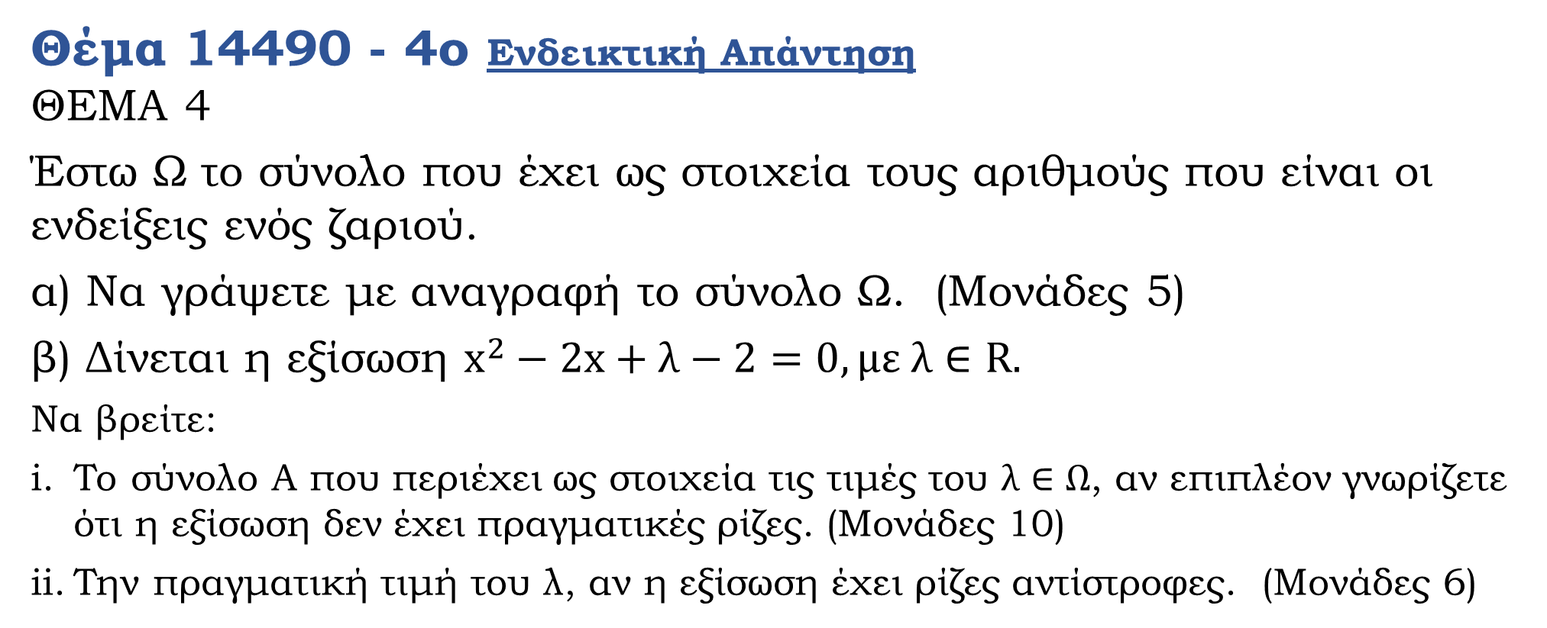
Θέμα 14490 - 4o Ενδεικτική Απάντηση
ΘΕΜΑ 4
Έστω Ω το σύνολο που έχει ως στοιχεία τους αριθμούς που είναι οι ενδείξεις ενός ζαριού.
α) Να γράψετε με αναγραφή το σύνολο Ω. (Μονάδες 5)
β) Δίνεται η εξίσωση $x^{2}−2x+λ−2=0, με λ∈R.$
Να βρείτε:
Το σύνολο Α που περιέχει ως στοιχεία τις τιμές του $λ∈Ω$, αν επιπλέον γνωρίζετε ότι η εξίσωση δεν έχει πραγματικές ρίζες. (Μονάδες 10)
Την πραγματική τιμή του λ, αν η εξίσωση έχει ρίζες αντίστροφες. (Μονάδες 6)
Notes:
2.1 ΟΙ ΠΡΑΞΕΙΣ ΚΑΙ ΟΙ ΙΔΙΟΤΗΤΕΣ ΤΟΥΣ, 3.3 ΕΞΙΣΩΣΕΙΣ 2ου ΒΑΘΜΟΥ

Slide 14
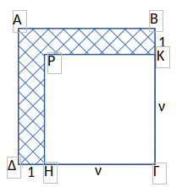
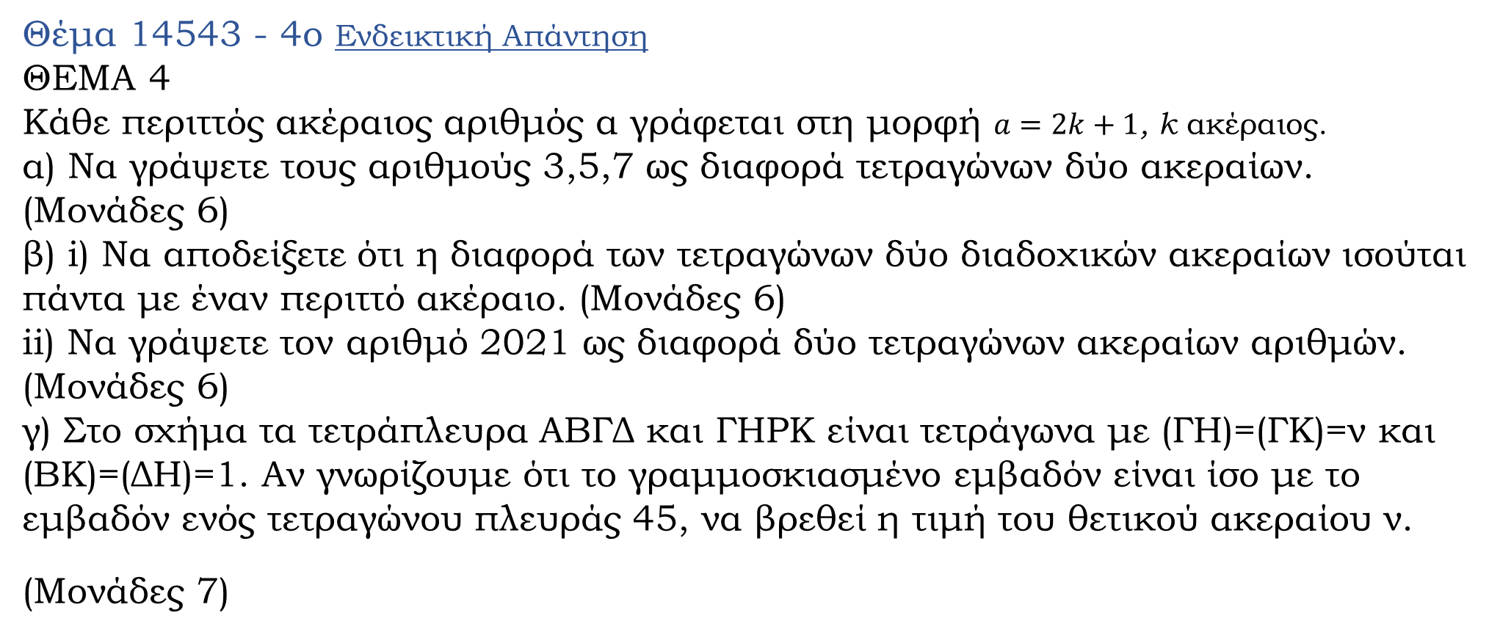
Θέμα 14543 - 4o Ενδεικτική Απάντηση
ΘΕΜΑ 4
Κάθε περιττός ακέραιος αριθμός α γράφεται στη μορφή $a=2k+1$, k ακέραιος.
α) Να γράψετε τους αριθμούς 3,5,7 ως διαφορά τετραγώνων δύο ακεραίων.
(Μονάδες 6)
β) i) Να αποδείξετε ότι η διαφορά των τετραγώνων δύο διαδοχικών ακεραίων ισούται πάντα με έναν περιττό ακέραιο. (Μονάδες 6)
ii) Να γράψετε τον αριθμό 2021 ως διαφορά δύο τετραγώνων ακεραίων αριθμών.
(Μονάδες 6)
γ) Στο σχήμα τα τετράπλευρα ΑΒΓΔ και ΓΗΡΚ είναι τετράγωνα με (ΓΗ)=(ΓΚ)=ν και (ΒΚ)=(ΔΗ)=1. Αν γνωρίζουμε ότι το γραμμοσκιασμένο εμβαδόν είναι ίσο με το εμβαδόν ενός τετραγώνου πλευράς 45, να βρεθεί η τιμή του θετικού ακεραίου ν.
(Μονάδες 7)
Notes:
2.1 ΟΙ ΠΡΑΞΕΙΣ ΚΑΙ ΟΙ ΙΔΙΟΤΗΤΕΣ ΤΟΥΣ, 3.1 ΕΞΙΣΩΣΕΙΣ 1ου ΒΑΘΜΟΥ, 3.3 ΕΞΙΣΩΣΕΙΣ 2ου ΒΑΘΜΟΥ

Slide 15
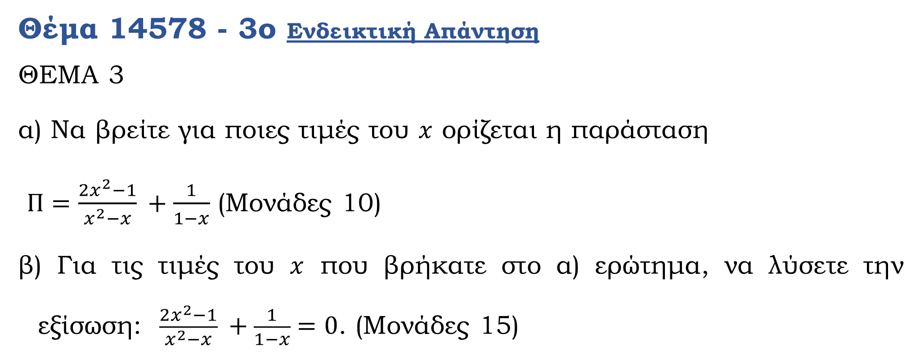
Θέμα 14578 - 3o Ενδεικτική Απάντηση
ΘΕΜΑ 3
α) Να βρείτε για ποιες τιμές του $x$ ορίζεται η παράσταση
$Π=\frac{2x^{2}−1}{x^{2}−x} +\frac{1}{1−x}$ (Μονάδες 10)
β) Για τις τιμές του $x$ που βρήκατε στο α) ερώτημα, να λύσετε την εξίσωση: $\frac{2x^{2}−1}{x^{2}−x} +\frac{1}{1−x}=0$. (Μονάδες 15)
Notes:
2.1 ΟΙ ΠΡΑΞΕΙΣ ΚΑΙ ΟΙ ΙΔΙΟΤΗΤΕΣ ΤΟΥΣ, 3.3 ΕΞΙΣΩΣΕΙΣ 2ου ΒΑΘΜΟΥ

Slide 16
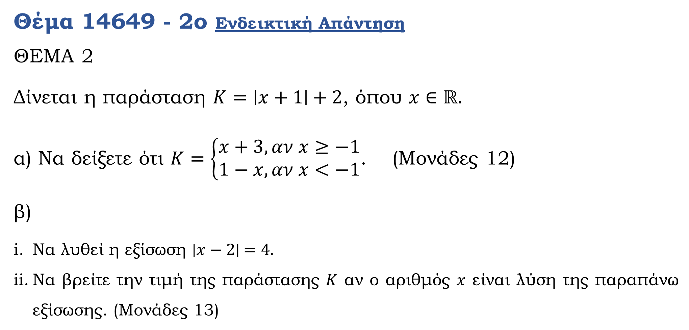
Θέμα 14649 - 2o Ενδεικτική Απάντηση
ΘΕΜΑ 2
Δίνεται η παράσταση $Κ=\left|x+1\right|+2$, όπου $x∈ℝ.$
α) Να δείξετε ότι $Κ=\left\{\begin{aligned}x+3, αν x≥−1 \\ 1−x, αν x<−1\end{aligned}\right.$. (Μονάδες 12)
β)
Να λυθεί η εξίσωση $\left|x−2\right|=4.$
Να βρείτε την τιμή της παράστασης $Κ$ αν ο αριθμός $x$ είναι λύση της παραπάνω εξίσωσης. (Μονάδες 13)
Notes:
2.3 ΑΠΟΛΥΤΗ ΤΙΜΗ ΠΡΑΓΜΑΤΙΚΟΥ ΑΡΙΘΜΟΥ, 3.1 ΕΞΙΣΩΣΕΙΣ 1ου ΒΑΘΜΟΥ

Slide 17
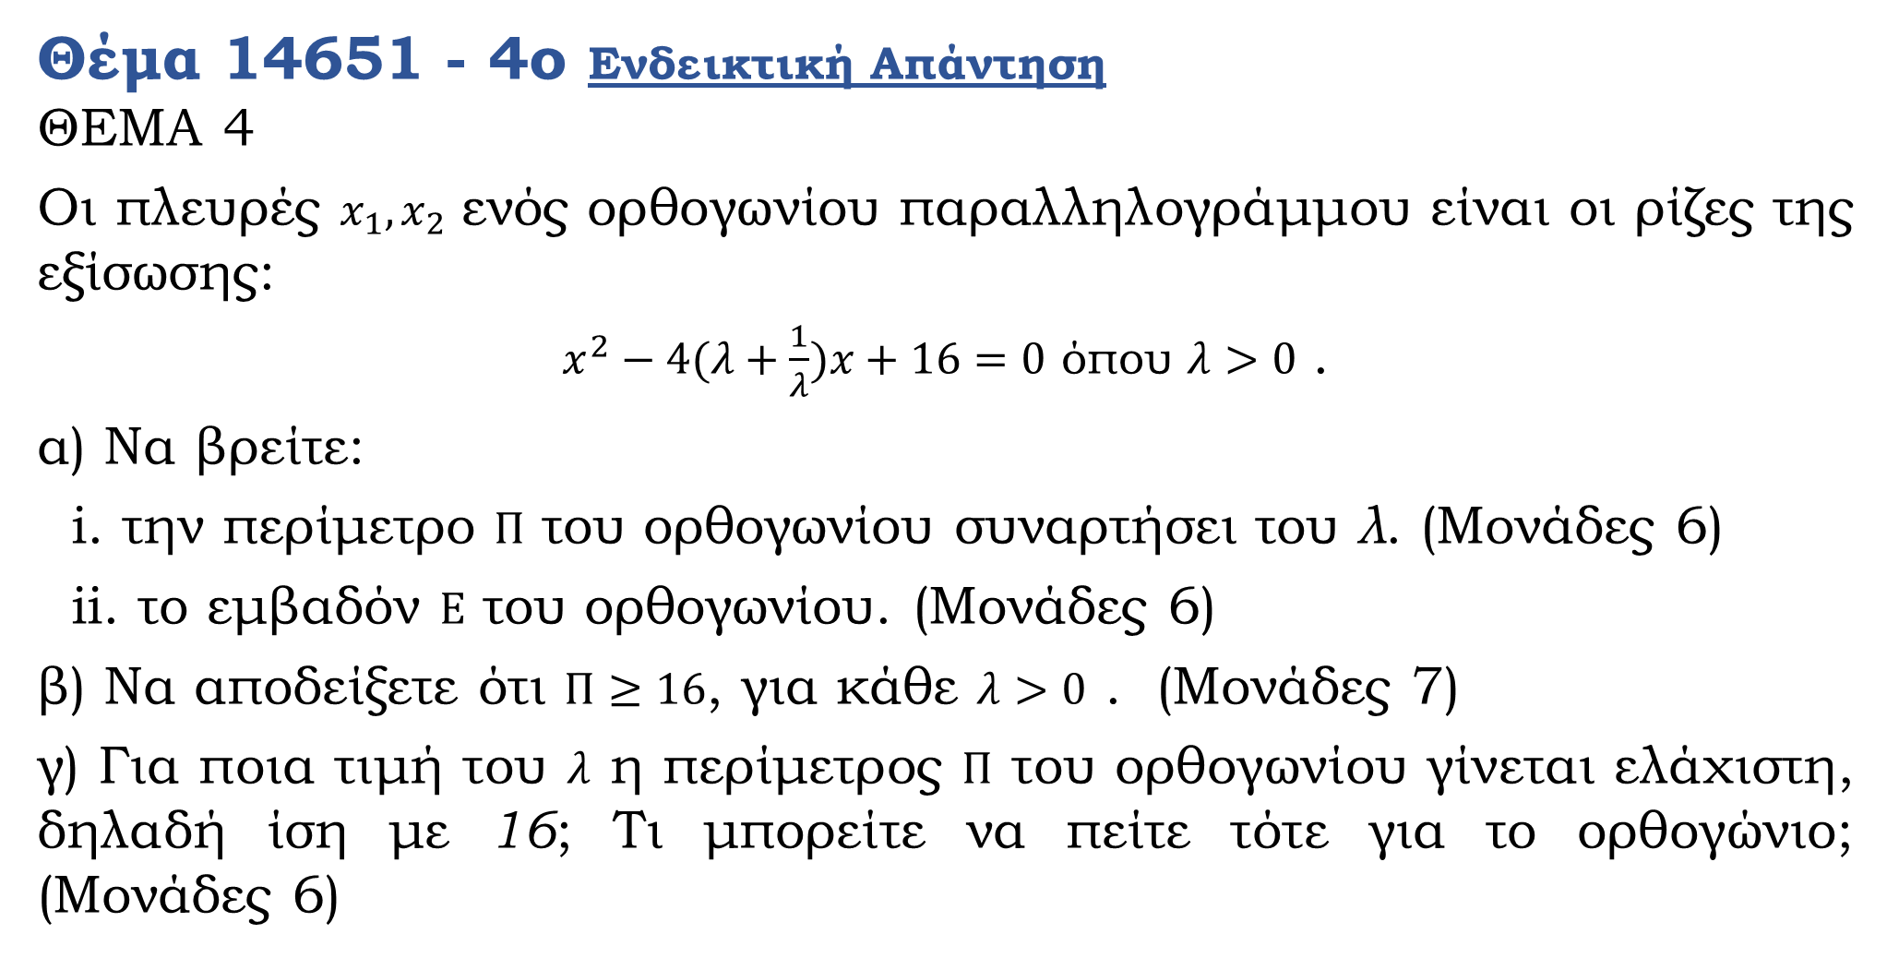
Θέμα 14651 - 4o Ενδεικτική Απάντηση
ΘΕΜΑ 4
Oι πλευρές $x_{1},x_{2}$ ενός ορθογωνίου παραλληλογράμμου είναι οι ρίζες της εξίσωσης:
$x^{2}−4(λ+\frac{1}{λ})x+16=0$ όπου $λ>0$ .
α) Να βρείτε:
i. την περίμετρο $Π$ του ορθογωνίου συναρτήσει του λ. (Μονάδες 6)
ii. το εμβαδόν $Ε$ του ορθογωνίου. (Μονάδες 6)
β) Να αποδείξετε ότι $Π≥16$, για κάθε $λ>0$ . (Μονάδες 7)
γ) Για ποια τιμή του $λ$ η περίμετρος $Π$ του ορθογωνίου γίνεται ελάχιστη, δηλαδή ίση με 16; Τι μπορείτε να πείτε τότε για το ορθογώνιο; (Μονάδες 6)
Notes:
2.2 ΔΙΑΤΑΞΗ ΠΡΑΓΜΑΤΙΚΩΝ ΑΡΙΘΜΩΝ, 3.3 ΕΞΙΣΩΣΕΙΣ 2ου ΒΑΘΜΟΥ

Slide 18
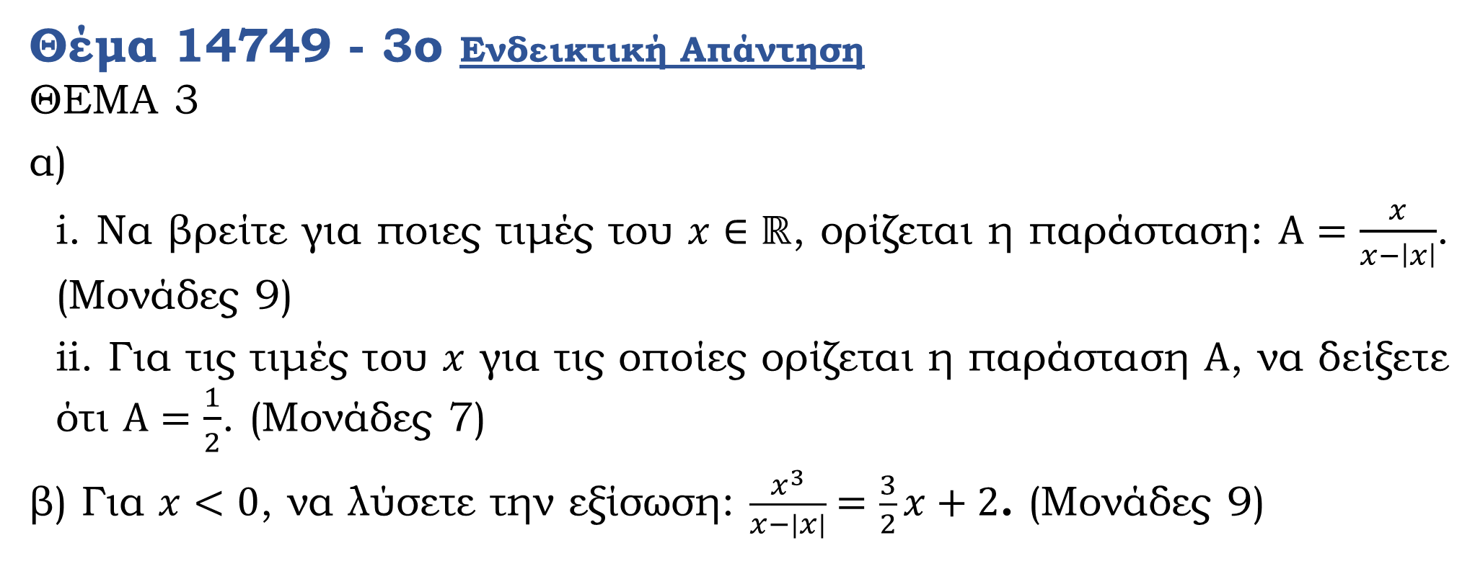
Θέμα 14749 - 3o Ενδεικτική Απάντηση
ΘΕΜΑ 3
α)
i. Να βρείτε για ποιες τιμές του $x∈ℝ$, ορίζεται η παράσταση: $Α=\frac{x}{x−\left|x\right|}$. (Μονάδες 9)
ii. Για τις τιμές του $x$ για τις οποίες ορίζεται η παράσταση $Α$, να δείξετε ότι $Α=\frac{1}{2}$. (Μονάδες 7)
β) Για $x<0$, να λύσετε την εξίσωση: $\frac{x^{3}}{x−\left|x\right|}=\frac{3}{2}x+2$. (Μονάδες 9)
Notes:
2.1 ΟΙ ΠΡΑΞΕΙΣ ΚΑΙ ΟΙ ΙΔΙΟΤΗΤΕΣ ΤΟΥΣ, 2.3 ΑΠΟΛΥΤΗ ΤΙΜΗ ΠΡΑΓΜΑΤΙΚΟΥ ΑΡΙΘΜΟΥ, 3.3 ΕΞΙΣΩΣΕΙΣ 2ου ΒΑΘΜΟΥ

Slide 19
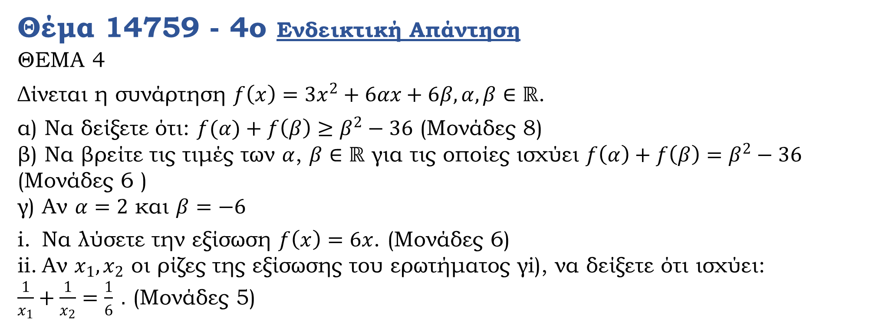
Θέμα 14759 - 4o Ενδεικτική Απάντηση
ΘΕΜΑ 4
Δίνεται η συνάρτηση $f\left(x\right)={3x}^{2}+6αx+6β, α,β∈ℝ$.
α) Να δείξετε ότι: $f(α)+f\left(β\right)≥β^{2}−36$ (Μονάδες 8)
β) Να βρείτε τις τιμές των $α$, $β∈ℝ$ για τις οποίες ισχύει $f\left(α\right)+f\left(β\right)=β^{2}−36$ (Μονάδες 6 )
γ) Αν $α=2$ και $β=−6$
Να λύσετε την εξίσωση $f\left(x\right)=6x$. (Μονάδες 6)
Αν $x_{1}, x_{2}$ οι ρίζες της εξίσωσης του ερωτήματος γi), να δείξετε ότι ισχύει:
$\frac{1}{x_{1}}+\frac{1}{x_{2}}=\frac{1}{6} .$ (Μονάδες 5)
Notes:
2.1 ΟΙ ΠΡΑΞΕΙΣ ΚΑΙ ΟΙ ΙΔΙΟΤΗΤΕΣ ΤΟΥΣ, 2.2 ΔΙΑΤΑΞΗ ΠΡΑΓΜΑΤΙΚΩΝ ΑΡΙΘΜΩΝ, 2.4 ΡΙΖΕΣ ΠΡΑΓΜΑΤΙΚΩΝ ΑΡΙΘΜΩΝ, 3.3 ΕΞΙΣΩΣΕΙΣ 2ου ΒΑΘΜΟΥ

Slide 20
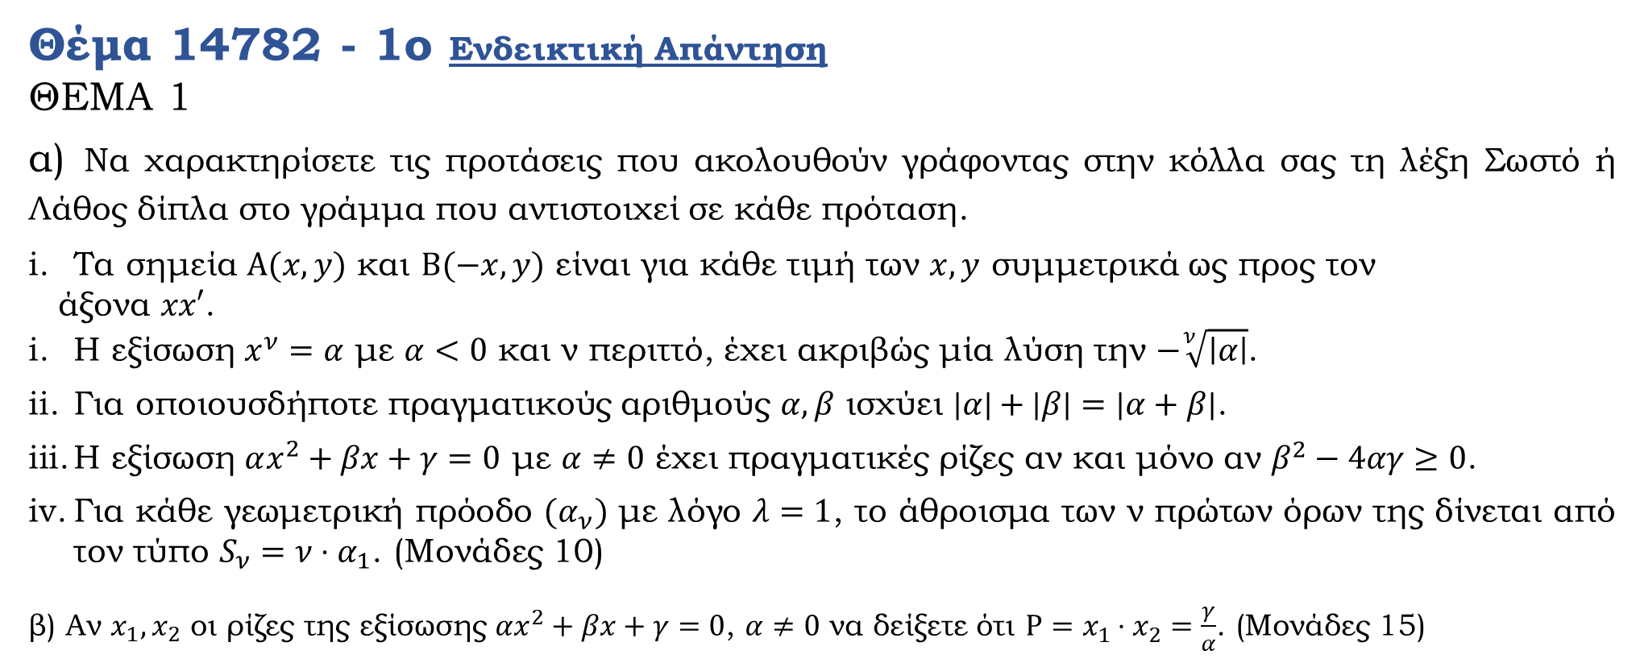
Θέμα 14782 - 1o Ενδεικτική Απάντηση
ΘΕΜΑ 1
α) Να χαρακτηρίσετε τις προτάσεις που ακολουθούν γράφοντας στην κόλλα σας τη λέξη Σωστό ή Λάθος δίπλα στο γράμμα που αντιστοιχεί σε κάθε πρόταση.
Τα σημεία $Α(x,y)$ και $Β(−x,y)$ είναι για κάθε τιμή των $x,y$ συμμετρικά ως προς τον
άξονα $xx′$.
Η εξίσωση $x^{ν}=α$ με $α<0$ και ν περιττό, έχει ακριβώς μία λύση την $−\sqrt[ν]{\left|α\right|}$.
Για οποιουσδήποτε πραγματικούς αριθμούς $α,β$ ισχύει $\left|α\right|+\left|β\right|=\left|α+β\right|$.
Η εξίσωση $αx^{2}+βx+γ=0$ με $α≠0$ έχει πραγματικές ρίζες αν και μόνο αν $β^{2}−4αγ≥0$.
Για κάθε γεωμετρική πρόοδο $(α_{ν})$ με λόγο $λ=1$, το άθροισμα των ν πρώτων όρων της δίνεται από τον τύπο $S_{ν}=ν⋅α_{1}$. (Μονάδες 10)
β) Αν $x_{1},x_{2}$ οι ρίζες της εξίσωσης $αx^{2}+βx+γ=0$, $α≠0$ να δείξετε ότι $Ρ=x_{1}⋅x_{2}=\frac{γ}{α}$. (Μονάδες 15)
Notes:
3.3 ΕΞΙΣΩΣΕΙΣ 2ου ΒΑΘΜΟΥ

Slide 21
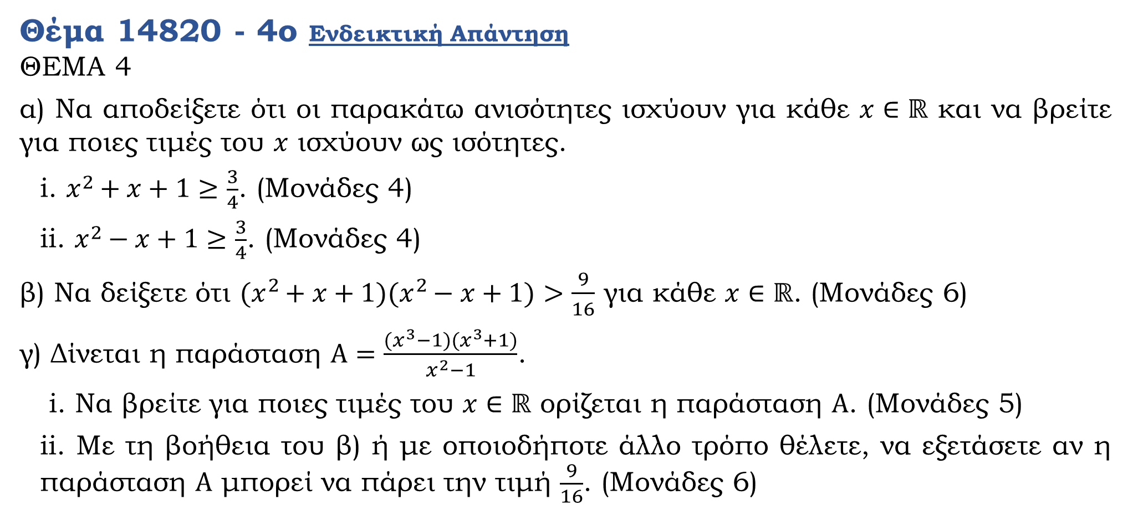
Θέμα 14820 - 4o Ενδεικτική Απάντηση
ΘΕΜΑ 4
α) Να αποδείξετε ότι οι παρακάτω ανισότητες ισχύουν για κάθε $x∈ℝ$ και να βρείτε για ποιες τιμές του $x$ ισχύουν ως ισότητες.
i. $x^{2}+x+1≥\frac{3}{4}$. (Μονάδες 4)
ii. $x^{2}−x+1≥\frac{3}{4}$. (Μονάδες 4)
β) Να δείξετε ότι $(x^{2}+x+1)(x^{2}−x+1)>\frac{9}{16}$ για κάθε $x∈ℝ$. (Μονάδες 6)
γ) Δίνεται η παράσταση $Α=\frac{(x^{3}−1)(x^{3}+1)}{x^{2}−1}$.
i. Να βρείτε για ποιες τιμές του $x∈ℝ$ ορίζεται η παράσταση $Α$. (Μονάδες 5)
ii. Με τη βοήθεια του β) ή με οποιοδήποτε άλλο τρόπο θέλετε, να εξετάσετε αν η παράσταση $Α$ μπορεί να πάρει την τιμή $\frac{9}{16}$. (Μονάδες 6)
Notes:
2.1 ΟΙ ΠΡΑΞΕΙΣ ΚΑΙ ΟΙ ΙΔΙΟΤΗΤΕΣ ΤΟΥΣ, 2.2 ΔΙΑΤΑΞΗ ΠΡΑΓΜΑΤΙΚΩΝ ΑΡΙΘΜΩΝ, 3.2 Η ΕΞΙΣΩΣΗ xν = α

